Slide 1
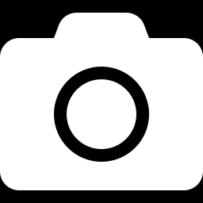
PROYECTO DE VISIÓN ARTIFICIAL · 2026
Detector de Latas
en tiempo real
Clasificación de marca y orientación de latas de bebida con deep learning
REAL-TIME
Computer Vision
Danel Rico · Rubén Huarte
MobileNetV2 · TensorFlow · OpenCV · Raspberry Pi

Slide 2
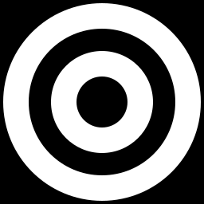
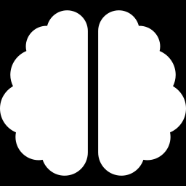
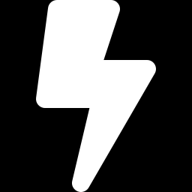
01 — INTRODUCCIÓN
¿Qué hace el sistema?
Un modelo de visión artificial que reconoce
QUÉ lata es y CÓMO está colocada
En tiempo real
Deep learning
Ligero
Procesa el vídeo de la cámara frame a frame
MobileNetV2 con transfer learning sobre ImageNet
Optimizado para correr en una Raspberry Pi
Detector de Latas · Visión Artificial
02 / 10

Slide 3
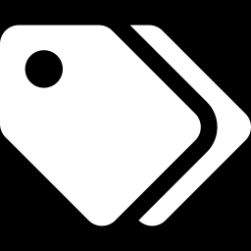
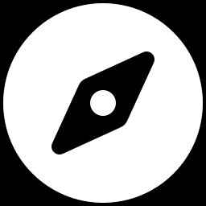
02 — OBJETIVO
Dos predicciones por imagen
MARCA
ORIENTACIÓN
6 clases
4 clases
Aquarius
Coca-Cola
Front
Back
delante
detrás
Monster
Red Bull
Left
Right
Sprite
Titanium
izquierda
derecha
6 marcas × 4 orientaciones = 24 combinaciones
Detector de Latas · Visión Artificial
03 / 10

Slide 4
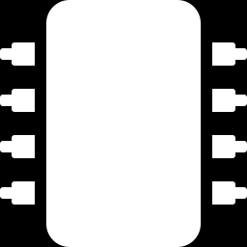
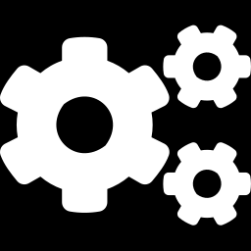
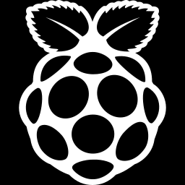
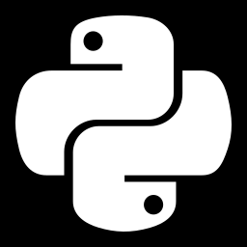
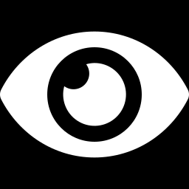
03 — MATERIALES
Hardware + Software
HARDWARE
SOFTWARE
Equipo físico
Librerías y lenguajes
Raspberry Pi 4
Python 3 + TensorFlow
Plataforma de despliegue
Entrenamiento e inferencia
Webcam USB / integrada
OpenCV + NumPy
Captura de vídeo en directo
Captura, ROI y overlay
Backbone: MobileNetV2 preentrenado en ImageNet
Detector de Latas · Visión Artificial
04 / 10

Slide 5
04 — DATASET
Fotografías propias capturadas con webcam
24
¿Cómo se capturó?
Script fotos.py — interfaz por teclado
1-8
Cambiar la marca activa
F B L R
Cambiar la orientación
CLASES TOTALES
T
Tomar la foto y guardarla
(6 marcas × 4 orientaciones)
Q
Salir del programa
Las imágenes se organizan en dataset/<marca>-<orientacion>/
Detector de Latas · Visión Artificial
05 / 10

Slide 6
05 — ARQUITECTURA
Tres módulos, un flujo
01
02
03
▶
▶
Captura
Entrenamiento
Inferencia
Genera el dataset etiquetado a partir de fotos propias con la webcam.
Transfer learning sobre MobileNetV2. Produce modelo_latas.h5 + labels.json.
Carga el modelo y predice marca + orientación frame a frame en vivo.
Salida del entrenamiento → modelo_latas.h5 + labels.json
Detector de Latas · Visión Artificial
06 / 10

Slide 7
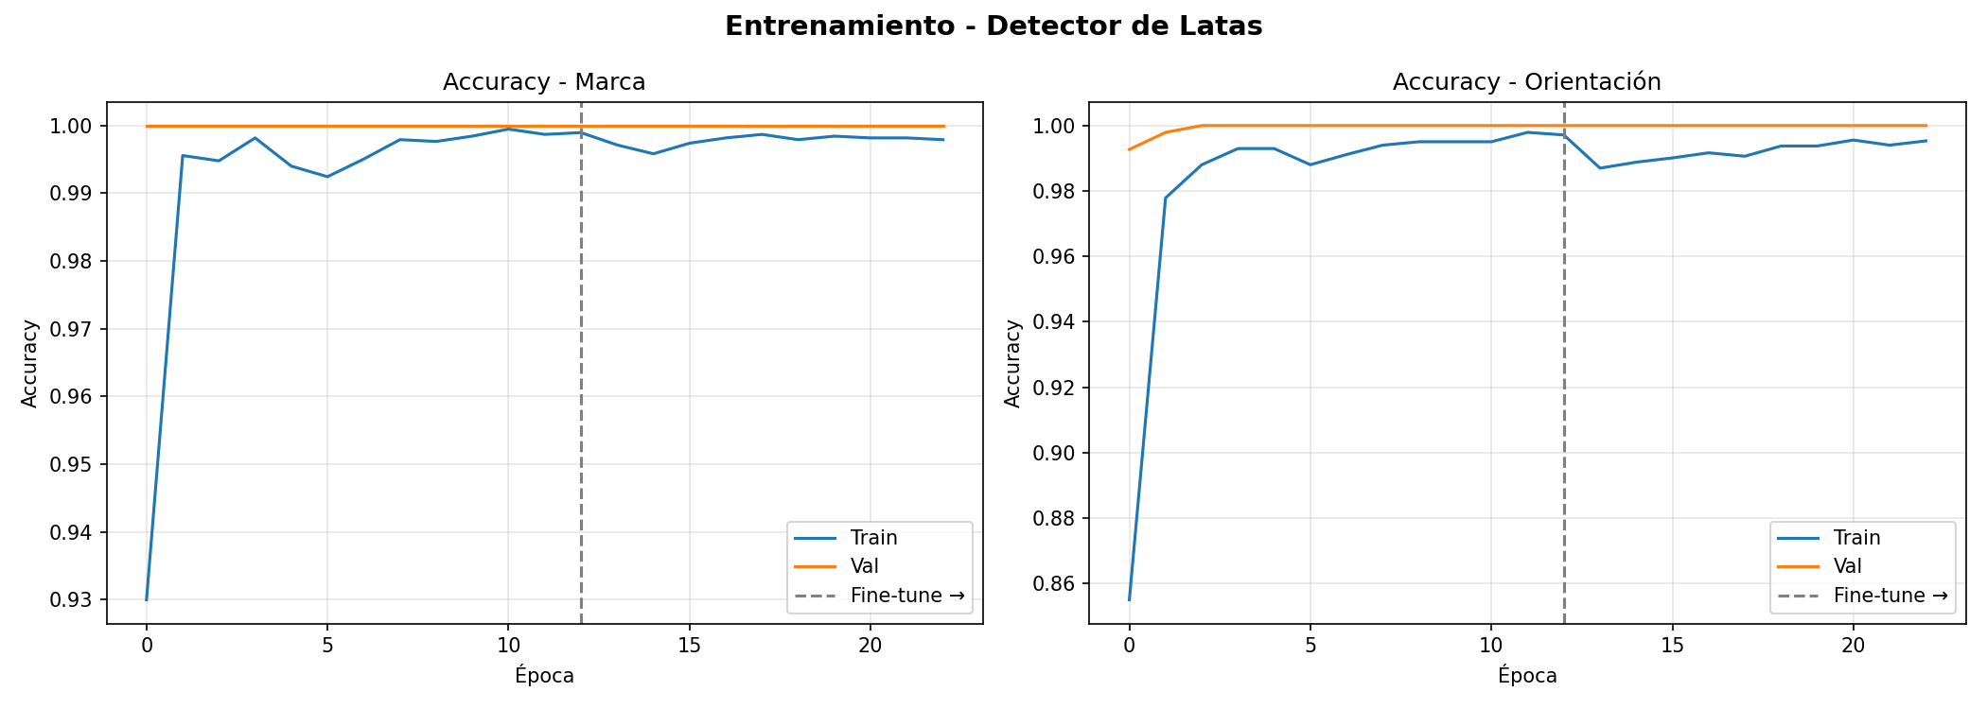
06 — MODELO
MobileNetV2 + Transfer Learning
Arquitectura multi-salida
Una sola red, dos cabezas de clasificación
Marca (6)
Imagen 224×224
▶
MobileNetV2
▶
Orient. (4)
Capas del backbone congeladas en una primera fase.
Fine-tuning después con learning rate muy bajo.
Historial de entrenamiento
Softmax independiente en cada salida.
>99% de precisión en validación
Detector de Latas · Visión Artificial
07 / 10

Slide 8
07 — INFERENCIA
¿Cómo predice en vivo?
Captura del frame
Recorte ROI central
OpenCV lee la imagen de la webcam.
Se queda con el cuadrado central; se redimensiona a 224×224.
Predicción
Suavizado temporal
El modelo devuelve probabilidad de marca y orientación.
Media de las últimas 5 predicciones para evitar parpadeo.
Sobre el vídeo se dibuja: marca · orientación · confianza · FPS · barra de confianza
Detector de Latas · Visión Artificial
08 / 10

Slide 9
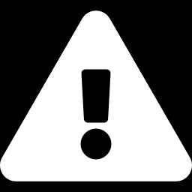
08 — RETOS
Problemas durante el desarrollo
Librerías difíciles de instalar
Configurar TensorFlow y OpenCV en Jetson Nano y Raspberry Pi requirió varias iteraciones.
Cámara inestable en Raspberry
Fallos intermitentes al acceder al stream de la cámara durante la ejecución.
Construir el dataset desde cero
Hubo que comprar latas reales y tomar manualmente cientos de fotografías para entrenar.
Detector de Latas · Visión Artificial
09 / 10

Slide 10
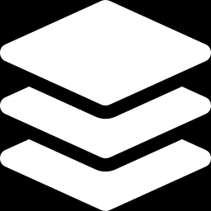
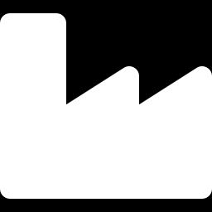
09 — FUTURO
¿Hasta dónde puede llegar?
Ampliar el dataset
Uso industrial
Incluir más marcas y categorías como bebidas alcohólicas para mejorar la generalización.
Integrar el modelo en una fábrica para clasificar y redirigir latas hacia su reciclaje correcto.
¡Gracias!
Danel Rico · Rubén Huarte

